Slide 2
第一单元 认识平面图形
能力素养提升

Slide 3
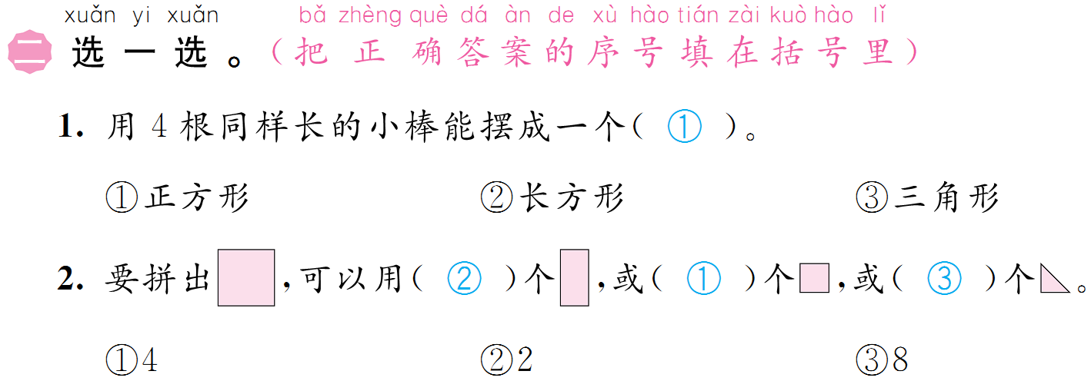

Slide 4
